Slide 1
OSPF – OPEN SHORTEST PATH FIRST
PROTOCOLO ABERTO DE PRIMEIRO CAMINHO CURTO
EXPLICAÇÃO E EXEMPLIFICAÇÃO
Profº Danilo Sibov
Prof° Marcos Vinicius

Slide 2
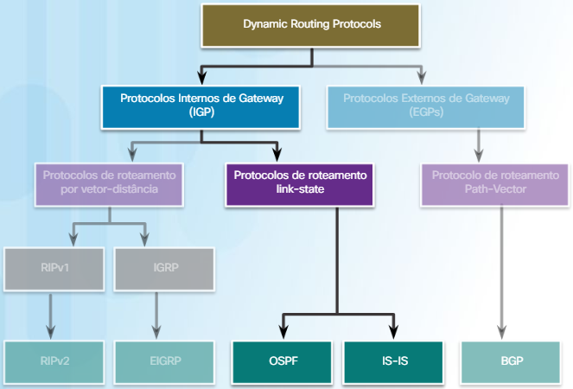
PROTOCOLO LINK-STATE

Slide 3
OSPF MULTIPLE AREA
O OSPF multiárea é usado para dividir uma rede OSPF grande.
Roteadores em excesso em uma área aumentam a carga na CPU e criam um grande banco de dados de estado de enlace (link state).
A intensão é dividir efetivamente uma grande área única em várias áreas.
Área 0, usada em OSPF de área única, é conhecida como a área do backbone.
A discussão se concentra nos LSAs trocados entre áreas.

Slide 4
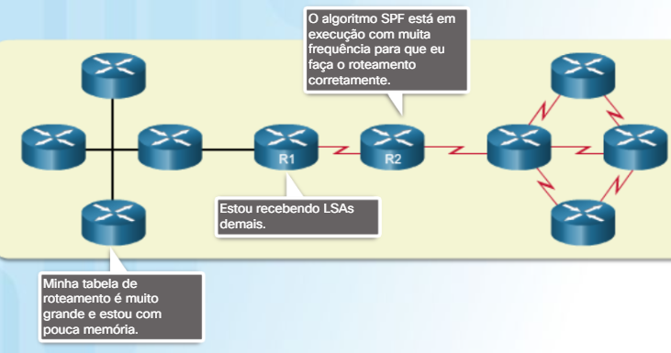
PORQUE MULTIPLE AREA?
AREA 0

Slide 5
OSPF MULTIPLE AREA
O OSPF de área única é útil em redes pequenas onde a teia dos links de roteador não é complexa e os caminhos para os destinos individuais são facilmente deduzidos.
No entanto, se uma área se tornar muito grande, os seguintes problemas devem ser solucionados:
Tabela de roteamento grande – O OSPF não executa a sumarização de rotas por padrão.
Se as rotas não forem resumidas, a tabela de roteamento poderá se tornar muito grande, dependendo do tamanho da rede.
Grande banco de dados de estado de enlace (LSDB) - Em OSPF de área única, o LSDB contempla a topologia de todo o domínio de roteamento.
Cada roteador deve manter informações detalhadas sobre cada rede do domínio de roteamento.

Slide 6
OSPF MULTIPLE AREA
Cálculos de algoritmo de SPF frequentes – Em uma rede de grande porte, as alterações serão inevitáveis, por isso os roteadores usam vários ciclos de CPU para recalcular o algoritmo SPF e atualizar a tabela de roteamento.
Para tornar o OSPF mais eficiente e escalável, o OSPF suporta o roteamento hierárquico com o uso de áreas.
Uma área OSPF é um grupo de roteadores que compartilham as mesmas informações de estado do link em seus bancos de dados de estado do link.
Nota: O resumo de rota de OSPF está fora do escopo deste curso.

Slide 7
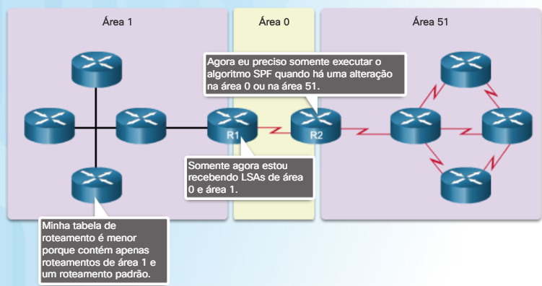
VANTAGENS MULTIPLE AREA

Slide 8
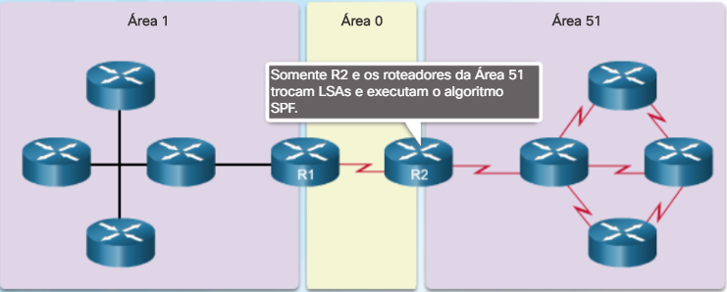
VANTAGENS MULTIPLE AREA

Slide 9
VANTAGENS MULTIPLE AREA
Quando uma grande área OSPF é dividida em áreas menores, isso é chamado OSPF multiárea.
O OSPF multiárea é útil em implantações de redes maiores para reduzir o processamento e a sobrecarga de memória.
Ex.: quando um roteador recebe novas informações sobre a topologia, como com adições, exclusões ou modificações de um link:
o roteador deve repetir o algoritmo SPF, criar uma nova árvore SPF e atualizar a tabela de roteamento.
O algoritmo SPF exige muito da CPU e o tempo necessário para o cálculo depende do tamanho da área.
Muitos roteadores em uma área tornam o LSDB maior e aumentam a carga da CPU.
Portanto, organizar os roteadores em áreas divide efetivamente um banco de dados potencialmente grande em bancos de dados menores e mais gerenciáveis.

Slide 10
VANTAGENS MULTIPLE AREA
O OSPF multiárea precisa de um projeto de rede hierárquico.
A área principal é chamada de área de backbone (área 0) e todas as áreas regulares restantes devem conectar à área de backbone.
Com roteamento hierárquico, o roteamento ainda ocorre entre as áreas (rota entre áreas).
Contudo, a operação de roteamento intensivo da CPU para recalcular o algoritmo SPF é realizada somente para rotas dentro de uma área.
Uma alteração em uma área NÃO aciona o recálculo do algoritmo SPF em outras áreas.

Slide 11
VANTAGENS MULTIPLE AREA
Tabelas de roteamento menores – Há menos entradas da tabela de roteamento, pois os endereços de rede podem ser resumidos entre áreas.
Além disso, os roteadores de uma área podem receber somente uma rota padrão para o destino fora da área.
Sobrecarga de atualização do estado de enlace reduzida - Minimiza os requisitos de processamento e memória porque há menos roteadores trocando LSAs com informações detalhadas de topologia.
Frequência reduzida de cálculos de SPF – Localiza o impacto de uma alteração na topologia em uma área.
Por exemplo, minimiza o impacto de atualização de roteamento, porque a inundação LSA para no limite de área.

Slide 12
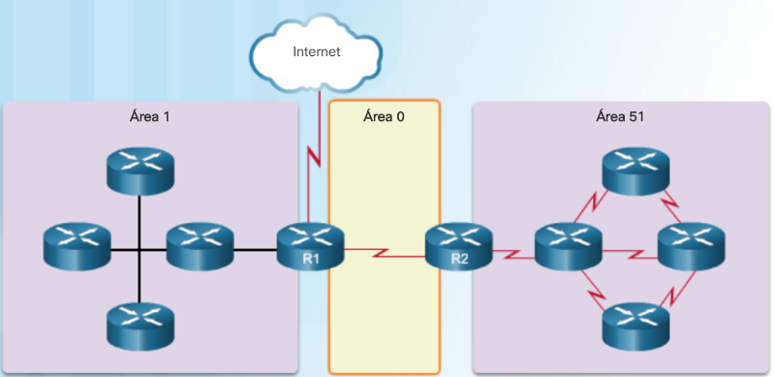
HIERARQUIA DE DUAS CAMADAS
Suponha que um link falha entre dois roteadores internos na área 51.
Somente os roteadores na área 51 trocam LSAs que exigem a reexecução do algoritmo SPF para esse evento.
R1 recebe um tipo diferente de LSA da área 51 e não recalcula o algoritmo SPF.

Slide 13
HIERARQUIA DE DUAS CAMADAS
O OSPF multiárea é implementado em uma hierarquia de área de duas camadas:
Área de backbone (trânsito) – Uma área OSPF cuja função principal é o movimento rápido e eficiente de pacotes IP.
As áreas de backbone interconectam com outros tipos de área do OSPF.
Em geral, os usuários finais não são encontrados dentro de uma área de backbone.
A área de backbone também é chamada de área 0 do OSPF.
A rede hierárquica define a área 0 como o núcleo ao qual todas as outras áreas se conectam diretamente.

Slide 14
HIERARQUIA DE DUAS CAMADAS
Área regular (não backbone) – Conecta usuários e recursos.
As áreas regulares são geralmente configuradas juntamente a agrupamentos funcionais ou geográficos.
Por padrão, uma área regular NÃO permite que o tráfego de outra área USE seus links para acessar outras áreas.
Todo o tráfego de outras áreas deve atravessar uma área de tráfego.
Observação: uma área regular pode ter um número de subtipos, incluindo:
uma área padrão;
uma área stub;

Slide 15
HIERARQUIA DE DUAS CAMADAS
O OSPF aplica esta hierarquia de área de duas camadas rígidas
A conectividade física subjacente da rede deve mapear à estrutura da área de duas camadas, com todas as áreas não backbone conectando diretamente à área 0.
Todo o tráfego que se propaga de uma área para outra área deve passar pela área de backbone.
Esse tráfego é conhecido como o tráfego entre áreas.
O número ideal de roteadores por área varia com base em fatores como a estabilidade da rede, mas a Cisco aconselha as seguintes diretrizes:
Uma área não deve ter mais de 50 roteadores.
Um roteador não deve estar em mais de três áreas.
Nenhum roteador único deve ter mais de 60 vizinhos.

Slide 16
HIERARQUIA DE DUAS CAMADAS
Área de backbone
(trânsito)
Área regular
Área regular

Slide 17
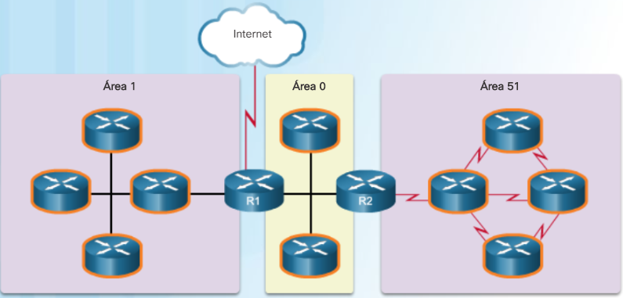
TIPOS DE ROTEADORES
Roteadores Interno
Roteador interno – Esse é um roteador com todas as interfaces na mesma área. Todos os roteadores internos em uma área têm LSDBs idênticos.

Slide 18
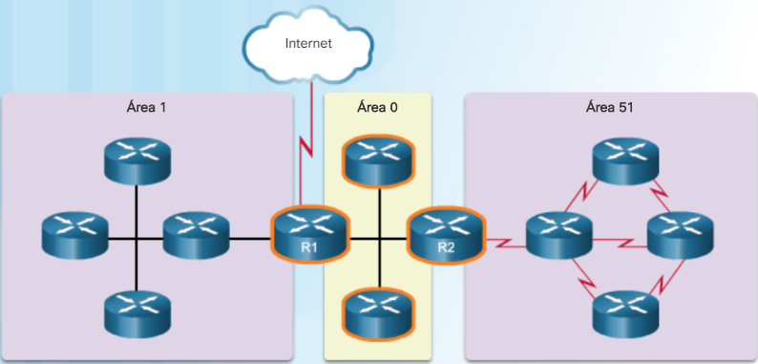
TIPOS DE ROTEADORES
Roteadores de Backbone
Roteador de backbone – Esse é um roteador na área de backbone. A área de backbone é definida como a área 0.

Slide 19
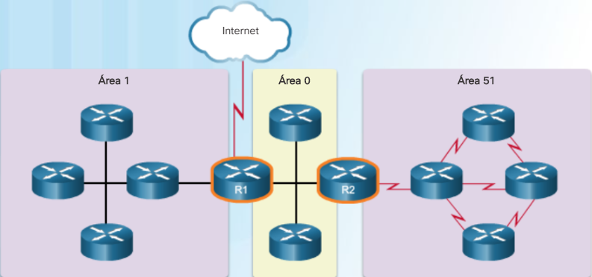
TIPOS DE ROTEADORES
ABRs - Roteadores de Borda de Área
É um roteador que tem interfaces conectadas a várias áreas. Ele precisa manter LSDBs separados para cada área a que o roteador estiver conectado e pode rotear entre as áreas. Os ABRs são pontos de saída da área, o que significa que as informações de roteamento destinadas para outra área podem chegar lá apenas por meio do ABR da área local. Os ABRs podem ser configurados para sumarizar as informações de roteamento dos LSDBs das suas áreas conectadas. Os ABRs distribuem as informações
sobre o roteamento no backbone. Os roteadores de backbone, em seguida, enviam informações a outros ABRs. Em uma rede multiárea, uma área pode ter um ou mais ABRs.

Slide 20
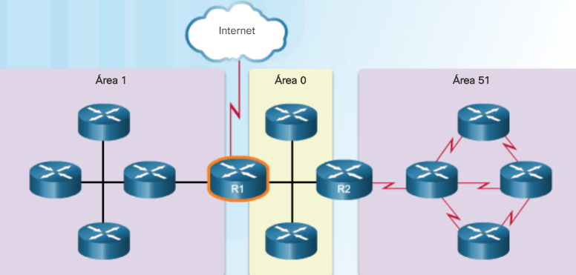
TIPOS DE ROTEADORES
ABRs - Roteadores de Borda de Área
Este é um roteador que tem, no mínimo, uma interface conectada a uma interconexão de redes externa. Uma rede externa é uma rede que não faz parte desse domínio de roteamento OSPF. Por exemplo, uma conexão de rede com um ISP. Um ASBR pode importar as informações da rede externa (gateway padrão) para a rede OSPF e vice-versa, usando um processo chamado redistribuição de rota.

Slide 21
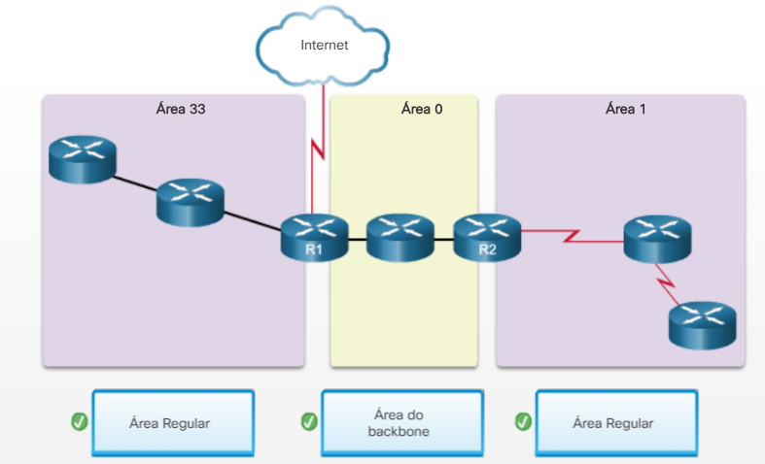
ATIVIDADE
Identificar a terminologia roteador
https://static-course-assets.s3.amazonaws.com/ScaN6/pt/index.html#9.1.1.5

Slide 22
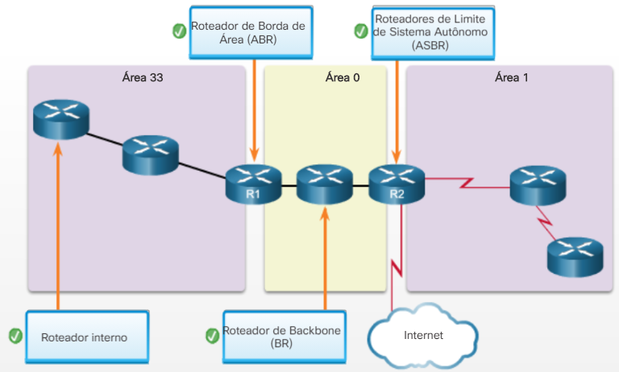
ATIVIDADE
Identificar a terminologia roteador
https://static-course-assets.s3.amazonaws.com/ScaN6/pt/index.html#9.1.1.5

Slide 23
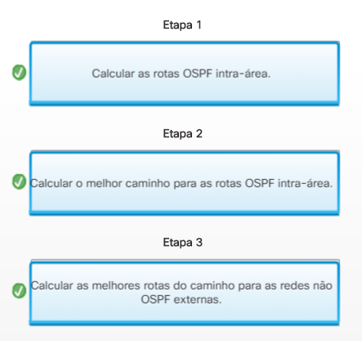
ATIVIDADE
Cálculo de Melhor Caminho
https://static-course-assets.s3.amazonaws.com/ScaN6/pt/index.html#9.1.3.3

Slide 24
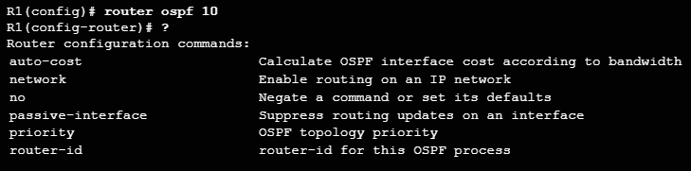
CONFIGURAR MULTIPLE AREA
Criando OSPF com ID de Processo 10

Slide 25
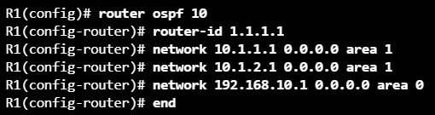
CONFIGURAR MULTIPLE AREA
Especificar Redes que o Router participa

Slide 26

CONFIGURAR MULTIPLE AREA
Especificar interfaces que não tem roteadores em suas extremidades

Slide 27
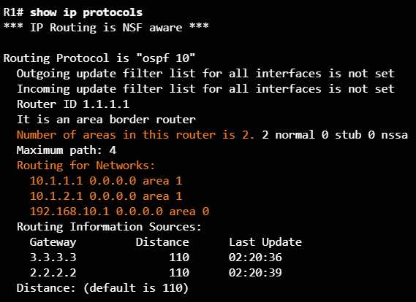
CONFIGURAR MULTIPLE AREA
Ver redes cadastradas e áreas participantes

Slide 28
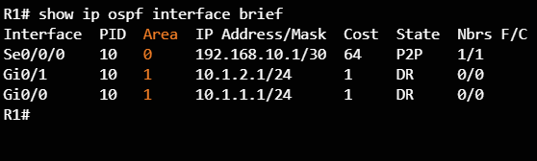
VERIFICAR AREAS

Slide 29
DESAFIO PACKET TRACER
EXERCÍCOS DE ROTEAMENTO

Slide 30
ROTEAMENTO DINÂMICO
EXERCÍCIOS NO CLASSROOM E NETACAD
AULA 33 – ROTEAMENTO DINÂMICO – OSPF MULTIPLE
NETACAD MODULO 3 - CAPÍTULO 9
9.2.2.6

